Slide 1
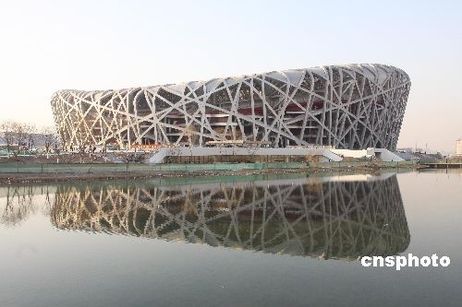
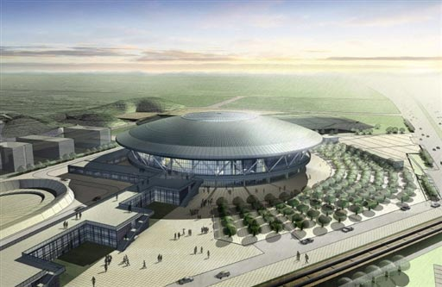
材料力学测验解答
2008年5月

Slide 2
1.同一刚架的两种受力情况如图（a）（b）,若集中力P力偶M₀的数值相等，那么两者的变形在数值上 。
C
θ_{B1}
M₀
θ_{B2}
P
A δ_{C1}=δ_{C2}
B θ_{B1}=θ_{B2}
C δ_{C1}=θ_{B2}
D θ_{B1}=δ_{C2}
C
B
C
B
δ_{C1}
δ_{C1}
δ_{C2}
A
(a)
A
(b)

Slide 3
2.克拉比隆定理适用于计算 。
B
A 线弹性体同时作用多个载荷时外力所作的总功，加载过程中各载荷之间必须保持一定比例关系；
B线弹性体同时作用多个载荷时外力所作的总功，加载过程中各载荷之间既可以保持一定的比例关系，也可以非比例加载；
C 一般弹性体同时作用多个载荷时外力所作的总功，加载过程中各载荷之间必须保持一定比例关系；
D一般弹性体同时作用多个载荷时外力所作的总功，加载过程中各载荷之间既可以保持一定的比例关系，也可以非比例加载。

Slide 4
3.下面叙述正确的是 。
BD
A 静力可能内力是指与外力保持平衡的内力，静定杆或杆系结构的可能内力即真实内力，静不定杆或杆系结构的可能内力也是真实内力；
B 满足位移边界条件与变形连续条件的任意微小位移，均可以作为虚位移，因此，由实际载荷引起的位移也可以作为虚位移；
C 单位载荷法仅适用于线弹性杆或杆系，不适用于非线弹性与非弹性杆或杆系；
D 卡氏定理仅适用于线弹性杆或杆系，不适用于非线弹性与非弹性杆或杆系。

Slide 5
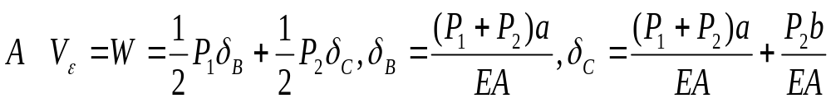
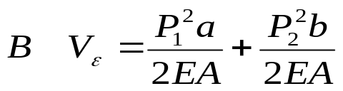
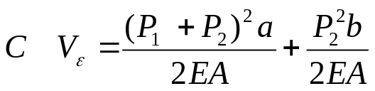
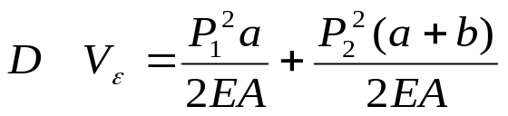
4、如图所示受拉直杆，拉压刚度为EA，下列关于应变能和外力功W计算正确的是 。
AC
a
P₁
b
P2

Slide 6
计算题
1、如图所示，杆AB的弯曲刚度为EI，CF杆的拉压刚度为EA，B处作用有集中力P和集中力偶Pa，求截面B的铅垂位移w_{B}和转角θ_{B}。
F
l, EA
Pa
P
A
C
B
2a
a

Slide 7
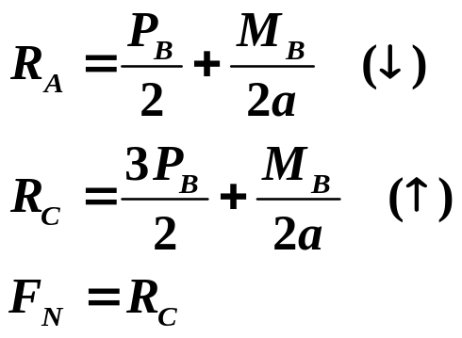
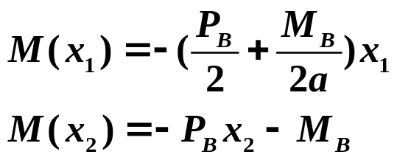
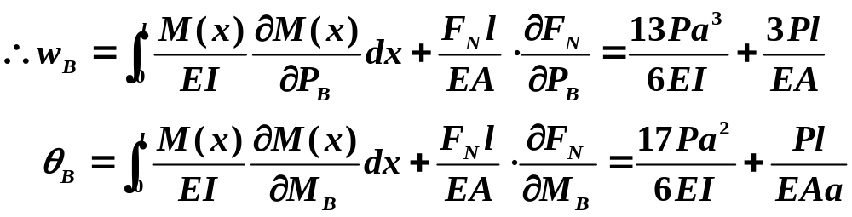
F
解：设 Pa=M_{B}, P=P_{B}
l, EA
Pa
P
A
C
B
2a
a
R_{A}
R_{C}
P_{B}
M_{B}
x₁
x₂

Slide 8
2、位于水平面内的托架ABCD由直径为d的圆钢制成，一重物Q由高h处自由下落在D点，E，a,Ｑ，ｈ，ｄ均为已知，求σ_{d,r3} (E = 2.5G)。
y
A
a
B
Q
a
z
h
C
a
D
分析步骤：
1. 静位移
2. 动力放大系数
3. 动载荷、动应力等

Slide 9
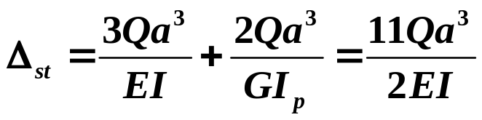
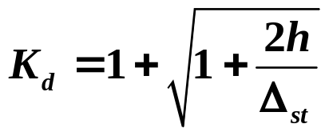


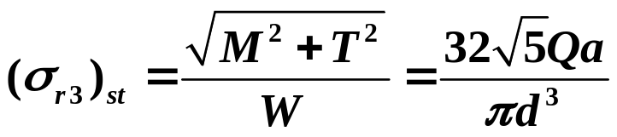
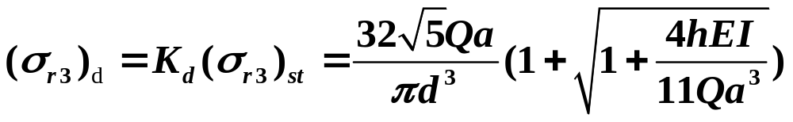
y
解：由单位载荷法或卡氏定理计算D点静位移
A
a
B
Q
a
z
a
h
C
D
动荷放大系数
危险截面静内力
危险截面静相当应力
动相当应力

Slide 10
3、如图所示的开口薄链环，横截面为A，弯曲刚度为EI，链环两端的圆弧半径为R，沿中心线O1O2方向上在链环两端作用两个大小相等方向相反的力P，利用单位载荷法求开口处A、B两点的相对位移（只考虑弯曲变形的效应）。
A
B
R
R
P
O₁
O₂
P
2R

Slide 11
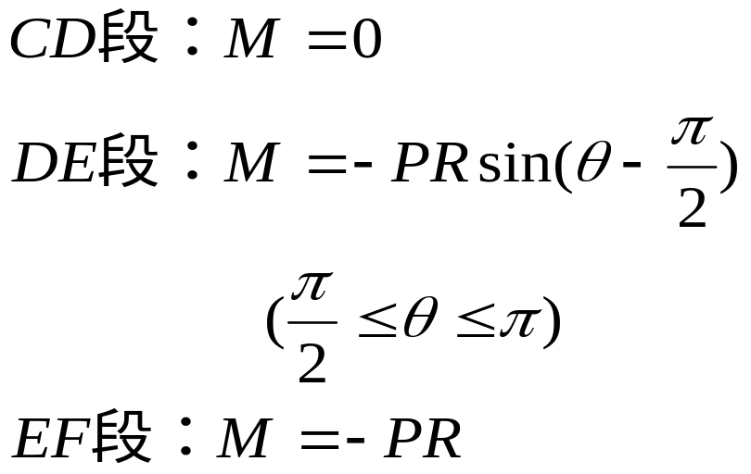

解：
考虑到对称性，可取结构的一半计算。在外载力P作用下，各段的弯矩方程为：
I
C
D
F
E

Slide 12
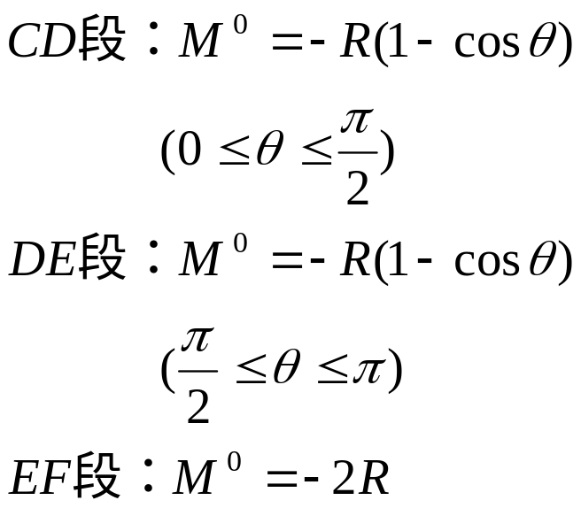
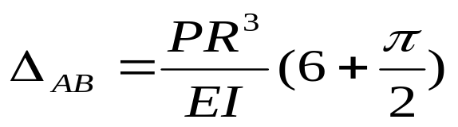
在单位力作用下各段的弯矩方程为：
C
D
P
P
F
E
I
C
D
故A、B两点的相对位移为
F
E

